Slide 1
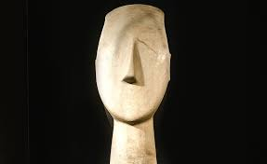
ΕΠΟΧΗ ΤΟΥ ΧΑΛΚΟΥ 3000-1100 Π.χ
ΚΥΚΛΑΔΙΚΟΣ ΠΟΛΙΤΙΣΜΟΣ

Slide 2
Οι κυκλαδεσ

Slide 4
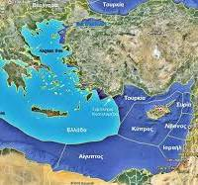
Γιατι στισ κυκλαδεσ;
Ήπιο κλίμα
Προνομιακή γεωγραφική θέση (γέφυρα ανάμεσα σε Ευρώπη και Ασία, Ηπειρωτική Ελλάδα και Κρήτη)

Slide 5
Κυριαρχια ΚΥΚΛΑΔΙΤΩΝ
3^{ος} αι. π.Χ
Τα πλοία των Κυκλαδιτών κυριαρχούν στο Αιγαίο. Εκτός από προϊόντα της εγγύς Ανατολής μεταφέρουν και: ιδέες, τεχνικές γνώσεις, θρησκευτικές αντιλήψεις

Slide 6
Οι ΚΥΚΛΑΔΙΚΟΙ οικισμοι την 3^{η} χιλιετία
Αυτόνομοι οικισμοί χωρίς κεντρική εξουσία
Αρχικά: κοντά στη θάλασσα ή σε πλαγιές (πρανή) λόφων.
Αργότερα κάποιοι οχυρώνονται, καταστρέφονται και ξαναχτίζονατι οχυρωμένοι ή μακριά από τη θάλασσα (τι συμπέρασμα βγάζουμε λοιπόν;)

Slide 7
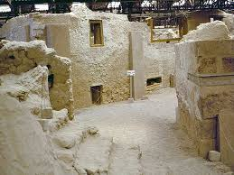
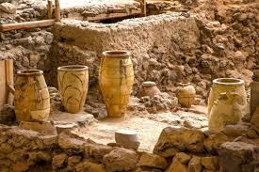
Οι ΚΥΚΛΑΔΙΚΟΙ οικισμοι τη 2^{η} χιλιετια
Οι κυκλαδίτες έχουν επαφές με ηπειρωτική Ελλάδα και Μινωική Κρήτη
Οι οικισμοί μεγαλώνουν και τα κτήρια γίνονται πιο σύνθετα κι επιβλητικά.

Slide 8
1600 π.χ
Μεγάλος σεισμός προκαλεί καταστροφές και οι κυκλάδες περνούν στην επιρροή της Μινωικής Κρήτης.
1450 π.Χ
Μετά την καταστροφή των Μινωικών ανακτόρων στις Κυκλάδες κυριαρχούν οι Μυκηναίοι

Slide 9
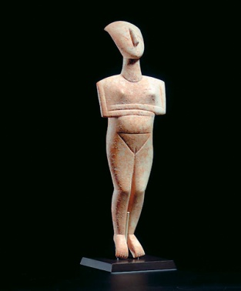
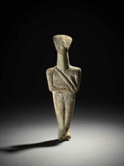
Η τεχνη των κυκλαδιτων
Μαρμάρινα ειδώλια που παριστάνουν
Γυμνές γυναίκες:
(σπανιότερα) Άνδρες κυνηγούς η πολεμιστές
Οι μορφές είναι σχηματοποιημένες με λίγες λεπτομέρειες για την αναγνώριση του φύλου

Slide 10
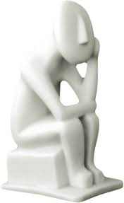
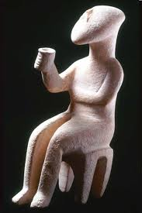
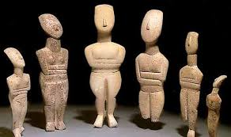
Κυκλαδικη τεχνη
Μαρμάρινα ειδώλια

Slide 11
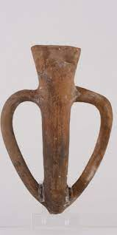
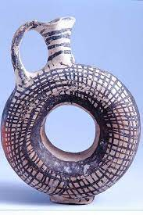
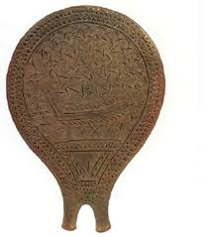
Πηλινα, μαρμαρινα και μεταλλικα αγγεία
Έχουν ποικίλα σχήματα και διακοσμούνται με απλά γραμμικά σχέδια. Τα μεταλλικά έχουν απλή χαρακτή διακόσμηση.

